Slide 1
PA #1 : Rigid Body Simulation

Slide 2
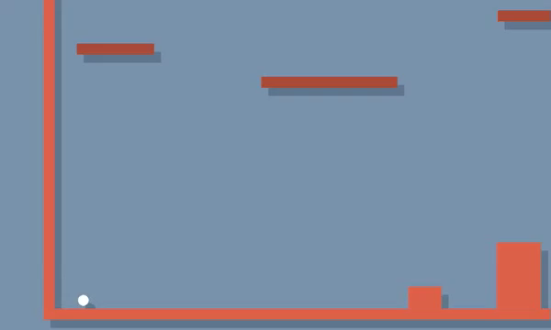
과제 목표
Rigid Body Simulation 따라하기
아래 예제와 최대한 비슷하게 Simulation 구현.
카메라 워킹과 렌더링은 OpenGL 이용

Slide 3
과제 수행 내용 기본 구현 사항
Map 생성
Player 생성 및 Interaction
Camera Working

Slide 4
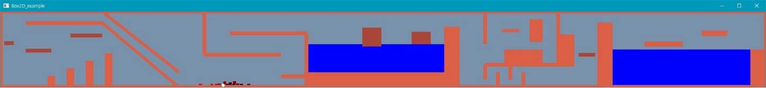
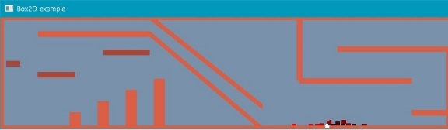
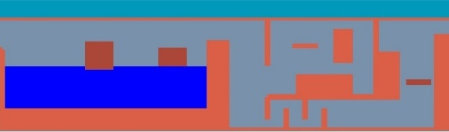
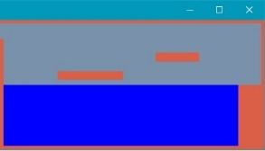
기본 구현 사항 Map 생성
Box, Line 등 Shape을 활용하여 다양한 Map 구성

Slide 5
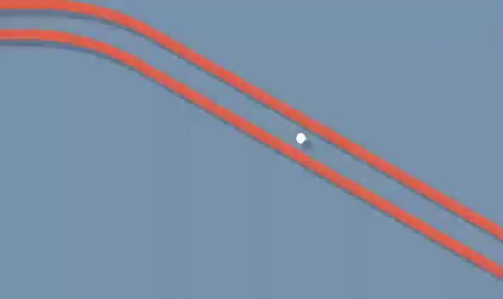
기본 구현 사항 Player 생성 및 Interaction
Player 생성하여 Map을 돌아다니면서 Map과 물리적으로 Interaction 하는 모습을 구현 한다
Player는 키보드 입력을 이용하여 이동함을 원칙으로 한다

Slide 6
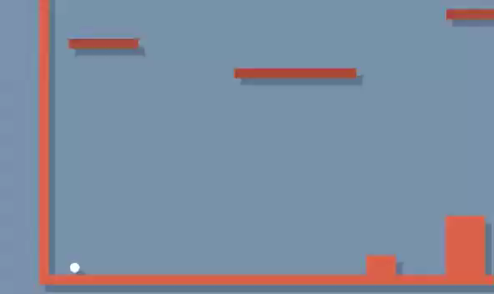
기본 구현 사항 Camera Walking
Camera가 Map을 벗어나지 않으면서 Player의 움직임을 따라 동작

Slide 7
과제 수행 내용 추가 구현 사항
Joint 설정을 통한 움직이는 Box 구현
도르래 구현
Water 구현

Slide 8
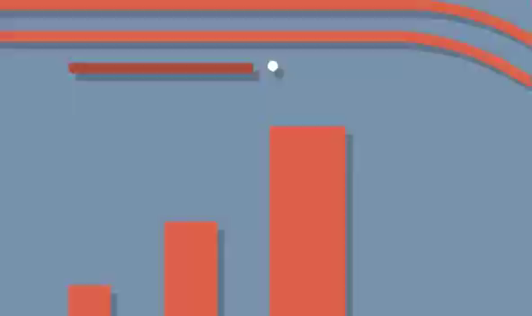
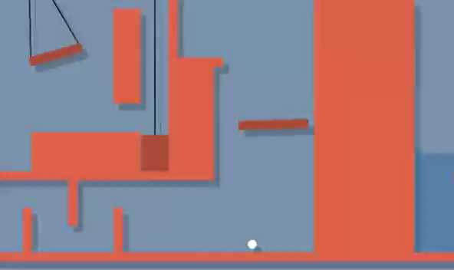
추가 구현 사항 Joint 설정을 통한 움직이는 Box 구현
물체가 위에 있을 때 무게에 따라 움직이는 Box 구현
모터로 회전하는 Box 구현
조인트 설정된 Box
모터 조인트 Box

Slide 9
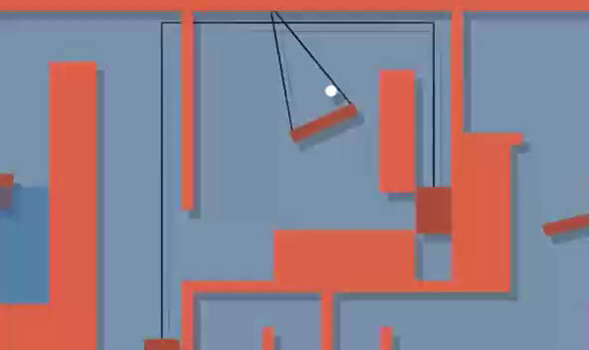
추가 구현 사항 도르래 구현
도르래를 이용한 Map 탈출 신 구성
도르래는 Joint와 Box를 활용하여 구현한다

Slide 10
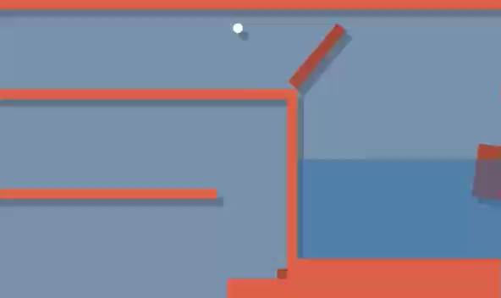
추가 구현 사항 Water 구현
Sensor를 설정 후 부력을 구현하여 Water 표현

Slide 11
코드 구조도
Setup()
Main()
World
Setup()
Body
Render()
type
position
Body->GetPosition()
Body->GetAngle()
glBegin(mode)
{shape.vertices}
glEnd()
Shape
glutDisplayFunc()
Render()
Fixture
density
friction
restitution
isSensor
keyboard()
glutKeyBoardFunc()
keyboard()
glutTimerFunc()
Joint
update()
World->Step()
update()

Slide 12
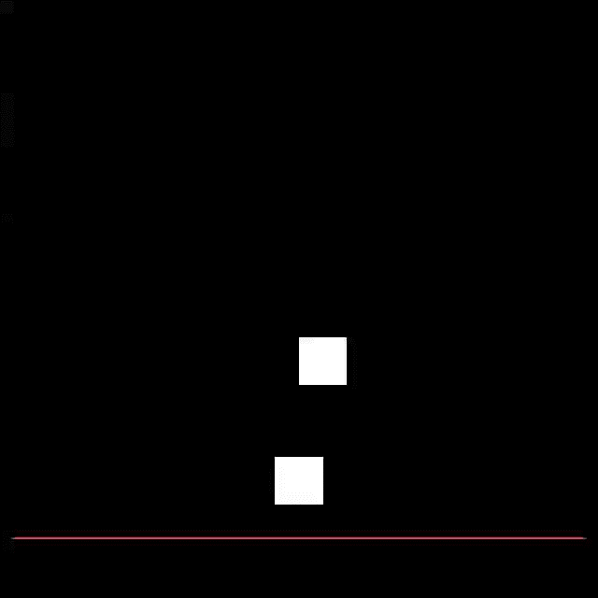
Box2D Sample

Slide 13
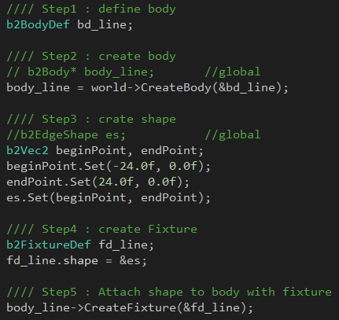
Box2D Sample Set A Line

Slide 14
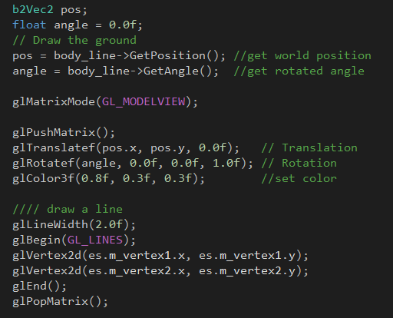
Box2D Sample Draw A Line

Slide 15
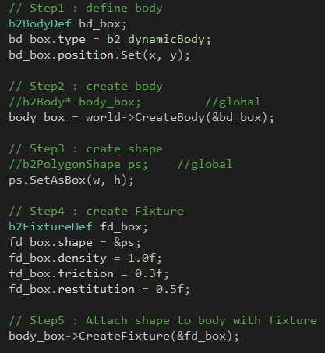
Box2D Sample Set A Box

Slide 16
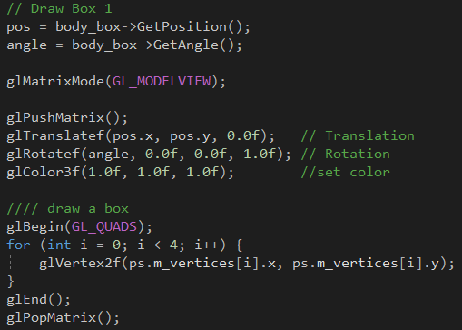
Box2D Sample Draw A Box

Slide 17
과제 제출
제출 기한
10/9 (수요일) 23:59 PM
채점 기준
기본 구현 사항을 충실히 구현하였는가? (각 20pts, 총 60pts)
추가 구현에 대하여 보너스 점수 있음(최대 40pts)
제출 양식
학번_이름_PA1 프로젝트 폴더 전체를 압축하여 zip 파일을 @조교메일 : twoo0220@korea.ac.kr로 제출
영상 데모 파일 반드시 첨부할 것
주의: Cpp 파일만 제출시 감점

Slide 18
References
Box2D site
https://box2d.org/
Box2D C++ Tutorials
https://www.iforce2d.net/b2dtut/
Video Tutorials for Box2D Physics
https://www.youtube.com/watch?v=MsRROjQJxuo&list=PLRqwX-V7Uu6Zy4FyZtCHsZc_K0BrXzxfE

